Slide 1
Использование Технологии критического мышления для формирования читательской грамотности У детей дошкольного возраста Подготовила воспитатель МБДОУ Аннинский д/с ОРВ «Росток» Межова И.Н.

Slide 2
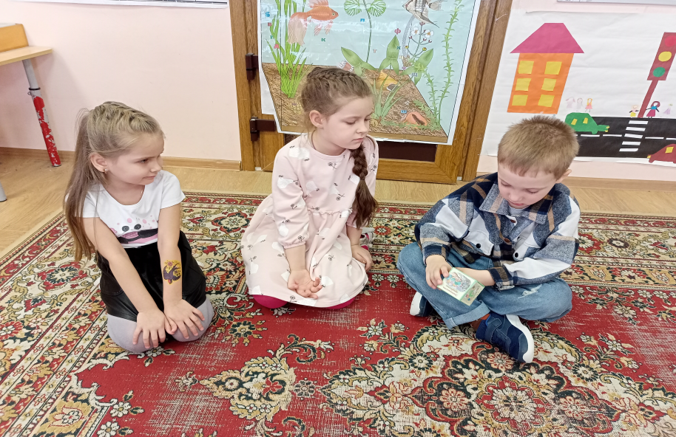
Интерактивная технология критического мышления
развивает продуктивное творческое мышление,
Формирует интеллектуальные умения,
Учит учиться

Slide 3
Приемы критического мышления для формирования читательской грамотности
1 этап - вызов, побуждение (ликвидация чистого листа) | 2 этап – (реализация, осмысление) | Третий этап «рефлексия» -размышление»
приём «Аквариумные рыбки» | приём «Толстые и тонкие вопросы» | прием «Кластер»
приём «Прогнозирование» | прием «Чтение с остановками» | прием «Шесть шляп мышления»
приём «Корзина идей» | прием «Дерево предсказаний» | прием «Кубик Блума»
прием «Верные – неверные суждения» | прием «Верные – неверные суждения» | приём «Синквейн»

Slide 4
Приобщение ребенка к книге - важная задача для педагогов ДОО
Читательская грамотность это:
-умение понимать и использовать тексты;
-умение размышлять о прочитанном;
-расширять знания и возможности;
-участвовать в социальной жизни
Необходимо
формировать предпосылки читательской грамотности у детей старшего дошкольного возраста

Slide 5
Компоненты читательской грамотности:
- нахождение и извлечение информации,
- интегрирование и интерпретирование информации,
- осмысление и оценивание информации,
то есть способность понимать, использовать и анализировать прочитанное. Те сведения, которые человек получает из текста, должны расширять его знания и возможности в жизни.
-
Наблюдательность и способность к анализу,
- Способность к оценке,
- Ценности и эмоциональность.
Компоненты критического мышления:

Slide 6
Обучение возможно в том случае, если оно опирается на интерес ребенка, другого обучения быть не может.
«…прежде чем объяснить – нужно заинтересовать; прежде чем заставить действовать - нужно подготовить к действию; прежде чем обратиться к реакциям - нужно подготовить установку; прежде чем сообщить что-нибудь новое - нужно вызвать ожидание нового»
Л.С. Выготский

Slide 7
Алгоритм формирования предпосылок читательской грамотности
1.Выбор произведения, подготовка к анализу
2.Подготовка к восприятию текста
3.Беседа – диалог педагога с детьми
4.Разбор произведения
5.Рассматривание иллюстрации
6.Совместная игровая деятельность по мотивам произведения

Slide 8
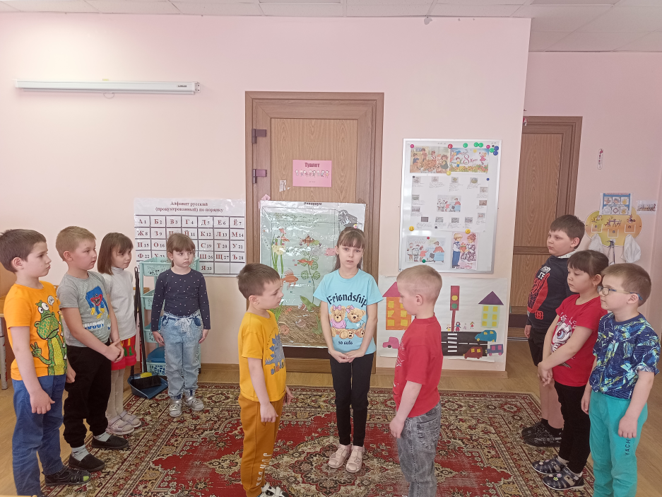
Прием « Аквариумные рыбки»
Может быть использован на стадии вызова. Особый вариант организации коллективного взаимодействия.

Slide 9
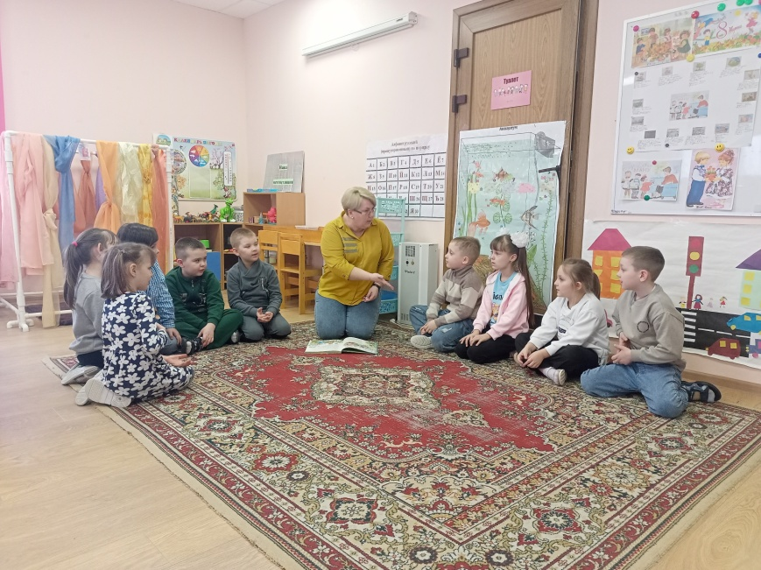
Приём «Тонкие и толстые вопросы»
Может быть использован на любой из трех фаз: на стадии вызова - это вопросы до изучения темы.
На стадии осмысления - способ активной фиксации вопросов по ходу чтения, слушания, при размышлении - демонстрация понимания пройденного.
Тонкие вопросы
Кто….?
Что…..?
Когда….?
Может…?
Будет….?
Мог ли….?
Толстые вопросы
Дай три объяснения, почему…?
Объясни, почему….?
Почему ты так думаешь….?
В чём различие….?
Что, если….?

Slide 10
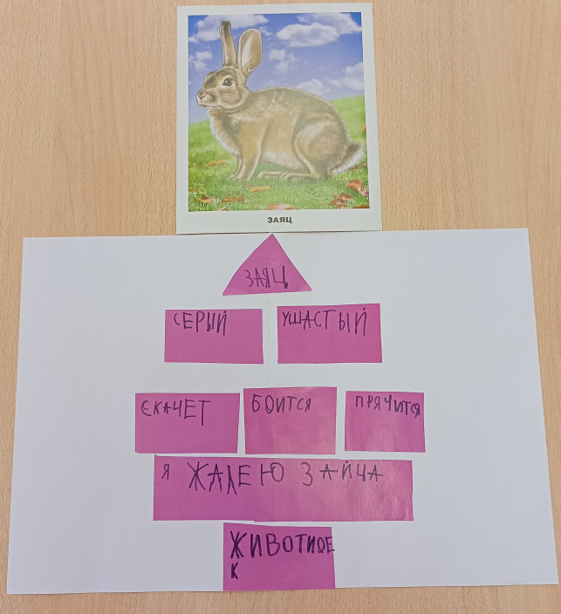
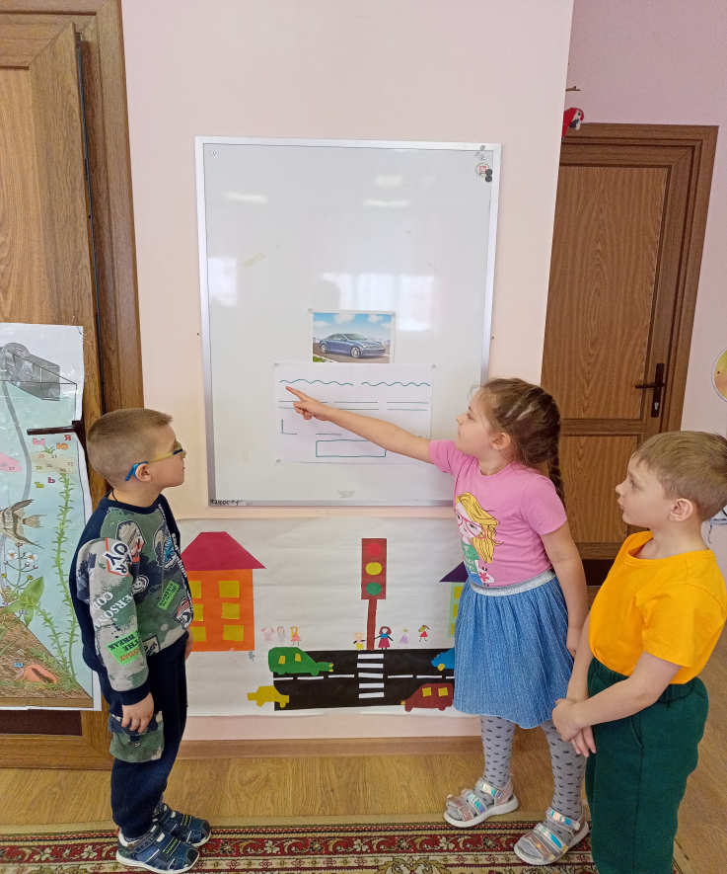
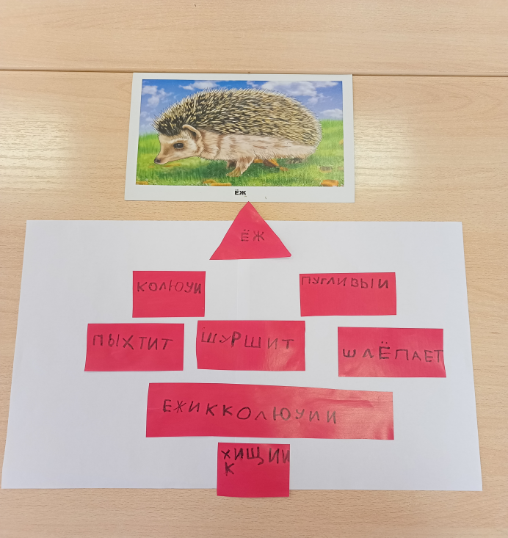
Приём «Синквейн»
Синквейн – проверка, что находится у воспитанников на уровне ассоциаций. Используется на любом этапе изучения темы. Цель: добиться более глубокого осмысления вопроса, проверить умение детей кратко и точно выразить свои мысли на заданную тему.

Slide 11
Рекомендации по формированию читательской грамотности дошкольников
– акцентировать внимание детей на моральных качествах героев, на мотивах поступков героев;
– в беседе должны преобладать такие вопросы, которые требовали бы мотивации оценок;
– содержание вопросов должно привлекать внимание детей к языку произведения (необходимо включать в вопросы слова и словосочетания из текста);
–избегать простых и однообразных вопросов (они не вызывают работу мысли и чувств детей).

Slide 12
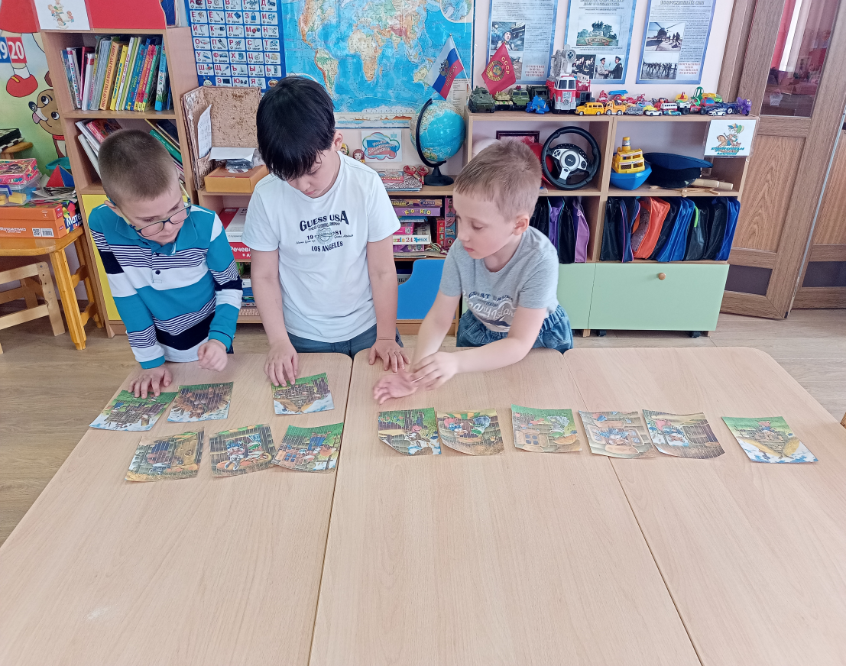
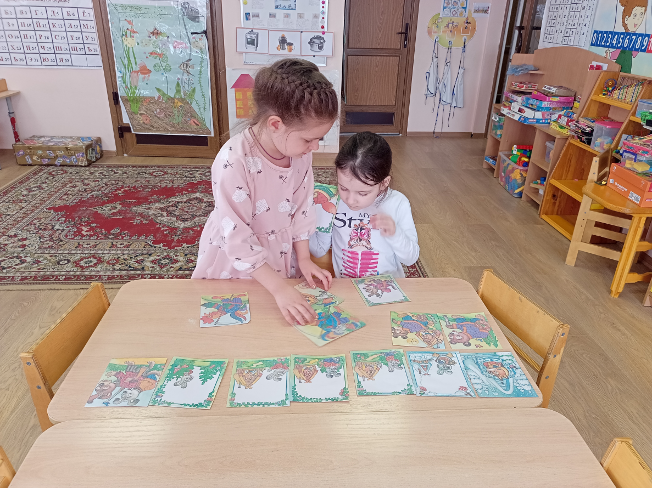
«Недостаточно иметь хороший ум, главное правильно его использовать»
Рене Декарт французский философ

Slide 13
СПАСИБО ЗА ВНИМАНИЕ!

